Slide 1
躁动的web动画 ——第6讲 霓虹灯
主讲人：kong66

Slide 2
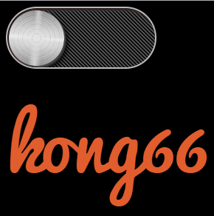
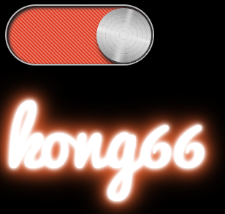
1.动画——霓虹灯
本期我们要实现一个开关控制的霓虹灯，难度系数2.0
该动画使用纯css实现，没有使用js.通过渐变背景色技术，模拟拉丝金属效果的按钮，用投影技术实现霓虹灯的效果。用:check和兄弟选择器关联按钮和霓虹灯！

Slide 3
2.分析需求——庖丁解牛
a.霓虹灯的效果
利用box-shadow的多层阴影效果，制作出霓虹灯发光的效果
b.按钮的金属拉丝效果
使用背景渐变色的多重叠加，模拟金属拉丝的凹凸质感和金属平面的光晕。
c.按钮开关霓虹灯
利用<input type=“checkbox”>复选按钮，以及它特有的chebox，记录开/关状态，同时使用兄弟选择器，关联控制霓虹灯的状态

Slide 4
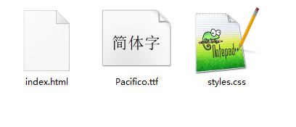
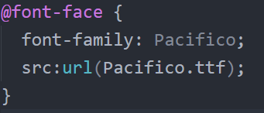
3.引入一个手写字体
我们想要霓虹灯的字体看起来更像手写体，所以引入一个自己想要的字体“Pacifico”。
下载字体文件，放入工程目录
CSS中引入该动态字体
制定字体的url

Slide 5

4.霓虹灯的样式
霓虹灯的文本非常简单，随意用一个可放置文本的标签即可
我们需要为每个字母设置3层，一层翻折，一层是镂空部分，一层是投影。
3层字母需要完全重合，所以绝对定位即可！

Slide 6
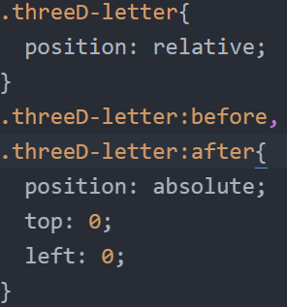
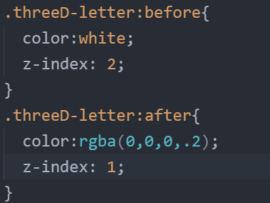
相对定位
绝对定位完全重合
翻折部分，层次最高
半透明的阴影
投影部分在中间

Slide 7
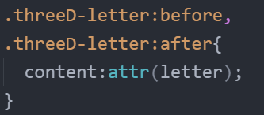
5.伪元素的content要和父元素字母一致
如果伪元素服务的父元素字母是‘K’，那么伪元素的content也必须是‘K’。
然而js无法操作伪元素，所以我们通过伪元素自身的函数attr()，捕捉父元素的自定义属性实现。
attr()函数捕捉letter属性的内容，作为自己的文本内容

Slide 8
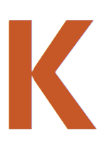
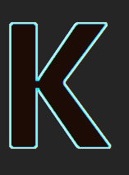
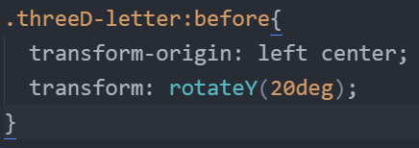
6.翻折样式
我们需要为每个字母设置3层，一层翻折，一层是镂空部分，一层是投影。
3层字母需要完全重合，所以绝对定位即可！
z
x
以左边缘为轴(y轴)，进行旋转
y
移动局部坐标原点到左边，中间
旋转20度，微微跷起

Slide 9
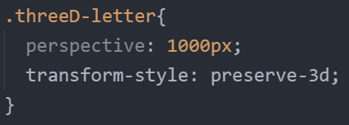
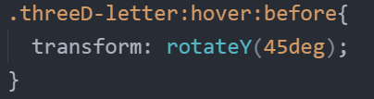
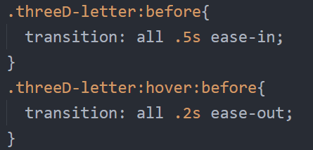
父元素需要设置3D属性，否则没有3D效果
鼠标悬浮是，增大旋转角度，翻折更多
添加翻折动画

Slide 10
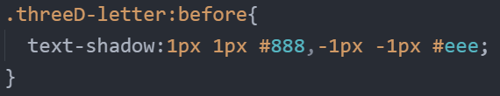
为了增加真实感，我们假想光源位于字母的左上方，这个光源方向要和投影的最终效果一致，才有真实感！
右下方1像素深灰色投影，模拟暗边缘
左上方1像素浅灰色投影，模拟亮边缘

Slide 11
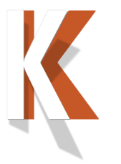
7.投影样式
我们需要为每个字母设置3层，一层翻折，一层是镂空部分，一层是投影。
3层字母需要完全重合，所以绝对定位即可！
x
投影是与遮挡物的角度改变，会变窄，由于光线角度会让其斜向拉伸，还会轻微模糊和放大
z
y

Slide 12
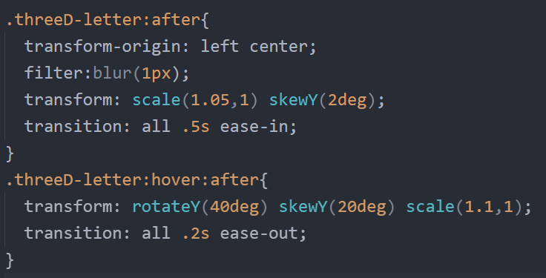
原点同样移动到
左边中间位置
轻微模糊
适当放大，并垂直方向轻微拉升
添加动画渐变
旋转，使投影看起来变窄，斜向拉申20度，放大1.1倍，看起来更加真实
添加动画渐变

Slide 13

8.仅仅为标签添加类，即可实现标签文本的翻折效果
主要思路，就是为标签比如<h1>或者<p>标签之类的标签设置添加一个类，比如“threeD”，然后js在文档中一旦发现携带“threeD”的标签，立刻获取文本，并拆解成一个一个的字母，放在独立标签<span>中。同时为<span>标签添加“threeD-letter”类，以便应用之前的样式，同时添加letter=“”的自定义属性，方便伪元素的content:attr()进行捕捉。
仅需要添加类

Slide 14
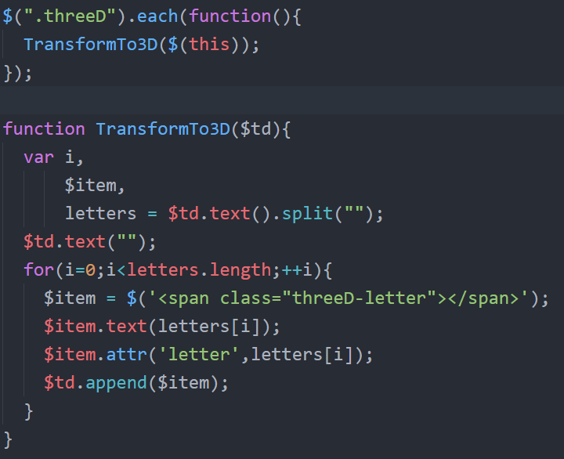
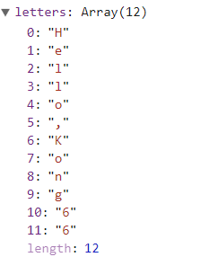
获取所有具有.threeD类的元素，并逐个遍历
获取文本，并拆解文本
清空原文本
文本拆解后，变成一个字符数组

Slide 15
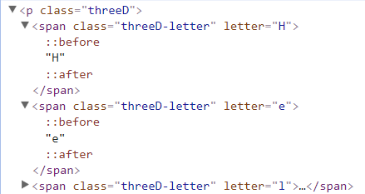
循环遍历字符数组
创建<span>标签
设置文本为字符
设置自定义属性letter=“当前字母”
添加到文档末尾
拆解后的效果

Slide 16
9.更多思考
如果不是鼠标悬浮触发，而改成自动播放的动画，如何实现？
使用此方式，如何将图片显示为一块一块拼图拼接的效果？
本期内容就讲到这里，谢谢大家！

